Slide 1
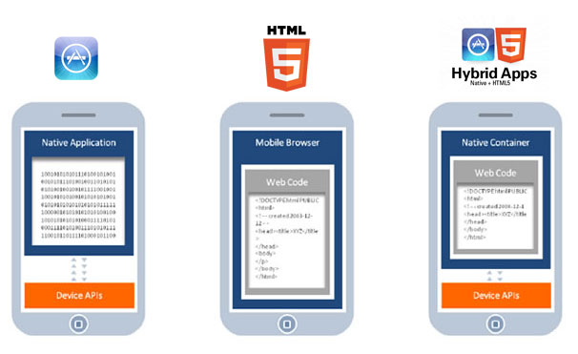
Aplicaciones hibridas y sitios web

Slide 2

Aplicaciones hibridas
Las aplicaciones híbridas son aplicaciones móviles diseñadas en un lenguaje de programación web ya sea HTML5, CSS o JavaScript, junto con un framework que permite adaptar la vista web a cualquier vista de un dispositivo móvil. En otras palabras, no son más que una aplicación construida para ser utilizada o implementada en distintos sistemas operativos móviles, tales como, iOS, Android o Windows Phone, evitándonos la tarea de crear una aplicación para cada sistema operativo. De esta manera, una aplicación híbrida puede ser adaptada a múltiples plataformas móviles sin crear nuevos códigos, pero ajustándose a algunos cambios operacionales para cada uno de ellos.

Slide 3
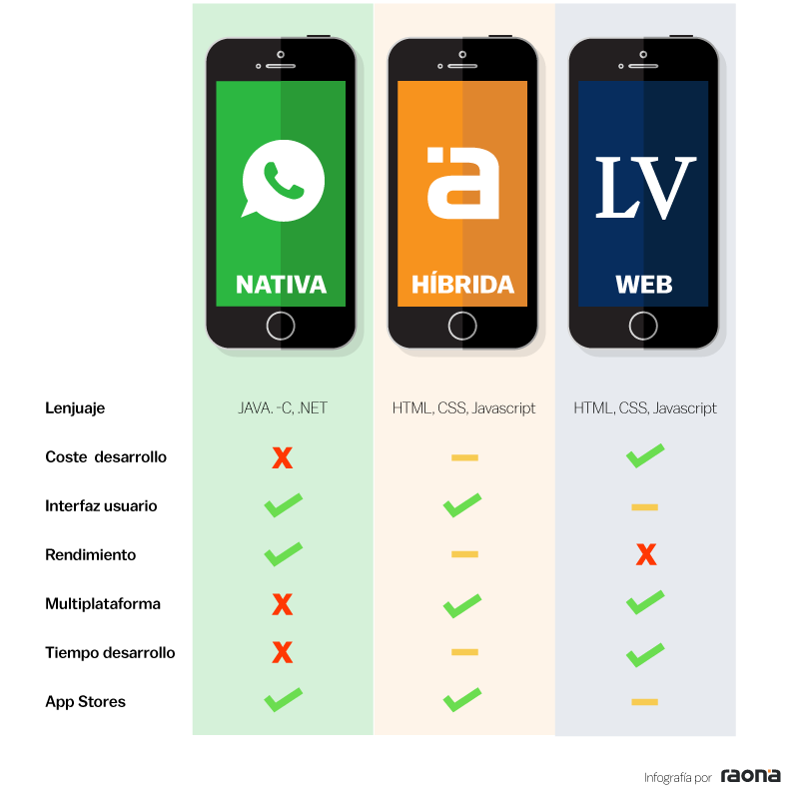
No obstante, en la mayoría de los casos es difícil diferenciar una aplicación nativa de una híbrida. Una de las formas de detectarlo, es comparando el diseño visual en varios dispositivos con sistemas operativos distintos; si notamos que visualmente el comportamiento y estructura es igual podríamos decir que es una App híbrida, pero si los elementos visuales están distribuidos en posiciones desiguales con características diferentes, se deduce que la App es nativa. Cabe aclarar que aunque lo expuesto anteriormente es una de las razones para diferenciarlas, es posible desarrollar aplicaciones nativas visualmente idénticas para distintos sistemas operativos.

Slide 4
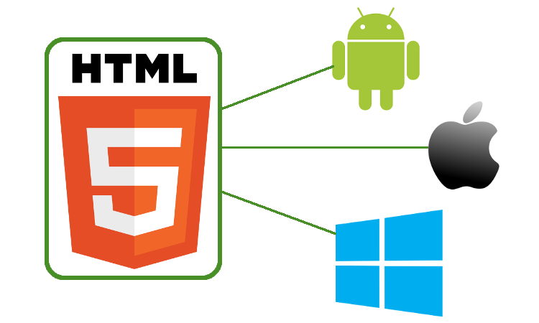
Entonces, ¿por qué desarrollar un proyecto en una aplicación móvil híbrida? Aquí 3 razones:
Su creación es mucho más sencilla y económica.

Slide 5
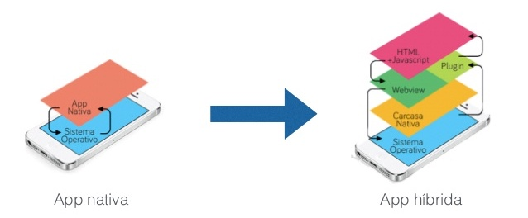
El código base con el que se crea la app puede utilizarse en múltiples plataformas.

Slide 6
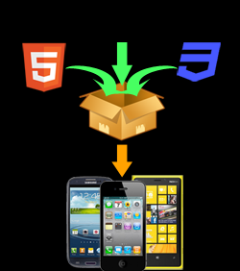
No necesitas de permisos externos para publicarla en las tiendas de aplicaciones

Slide 7
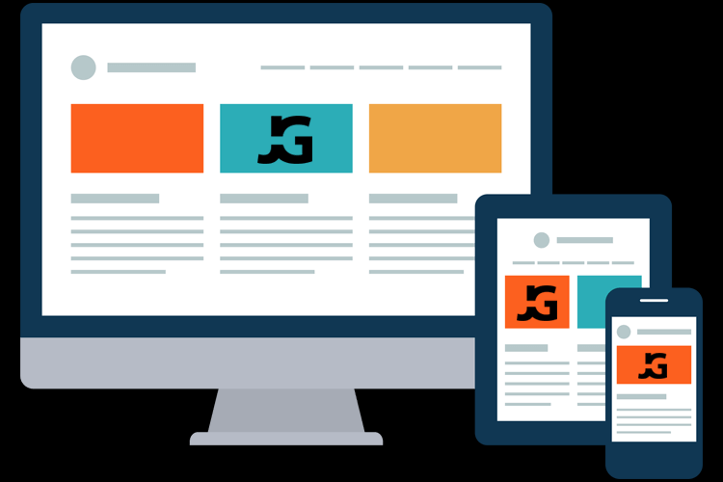
Sitios web
Sitio es un lugar que sirve para algo o un espacio ocupado (o que puede llegar a serlo). La noción de Web, por su parte, hace referencia a Internet, una red de redes que permite la interconexión de computadoras mediante un conjunto de protocolos denominado TCP/IP.

Slide 8


Un sitio web, por lo tanto, es un espacio virtual en Internet. Se trata de un conjunto de páginas web que son accesibles desde un mismo dominio o subdominio de la World Wide Web (WWW).

